Slide 1

Simple Search Metadate
Система пошуку у відкритих електронних архівах України

Slide 2
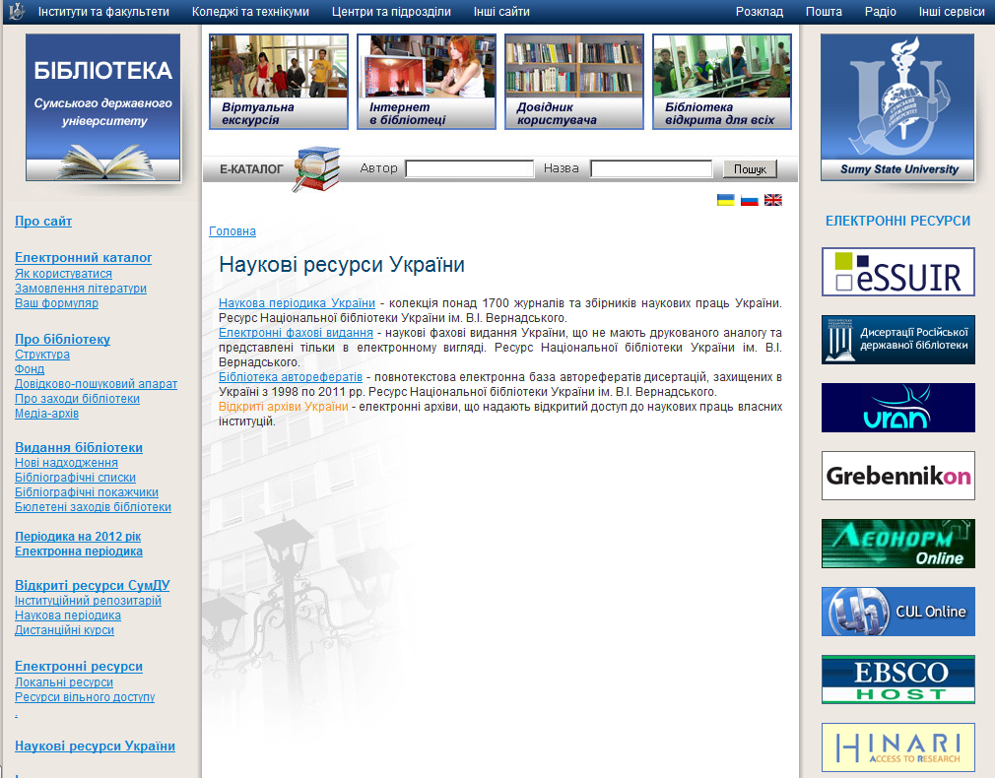
Відкриті архіви України на сайті бібліотеки СумДУ

Slide 3
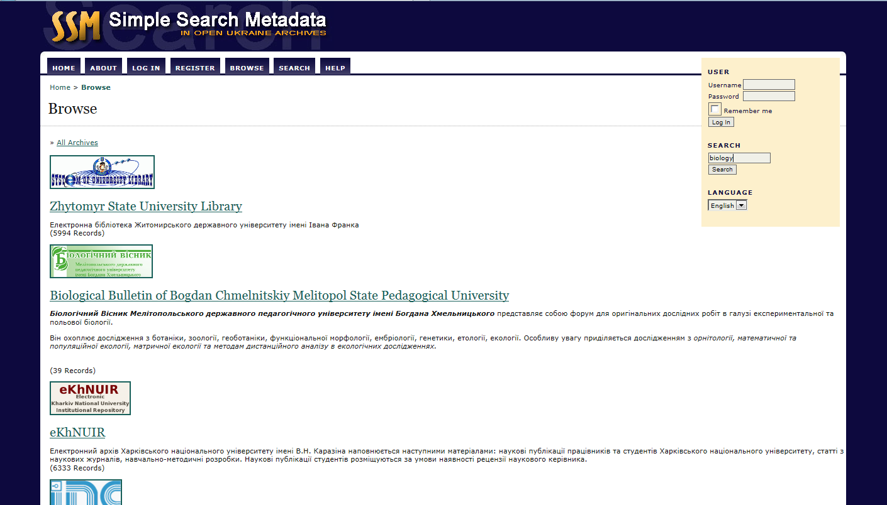
Діючі відкриті е-архіви в інституціях України

Slide 4
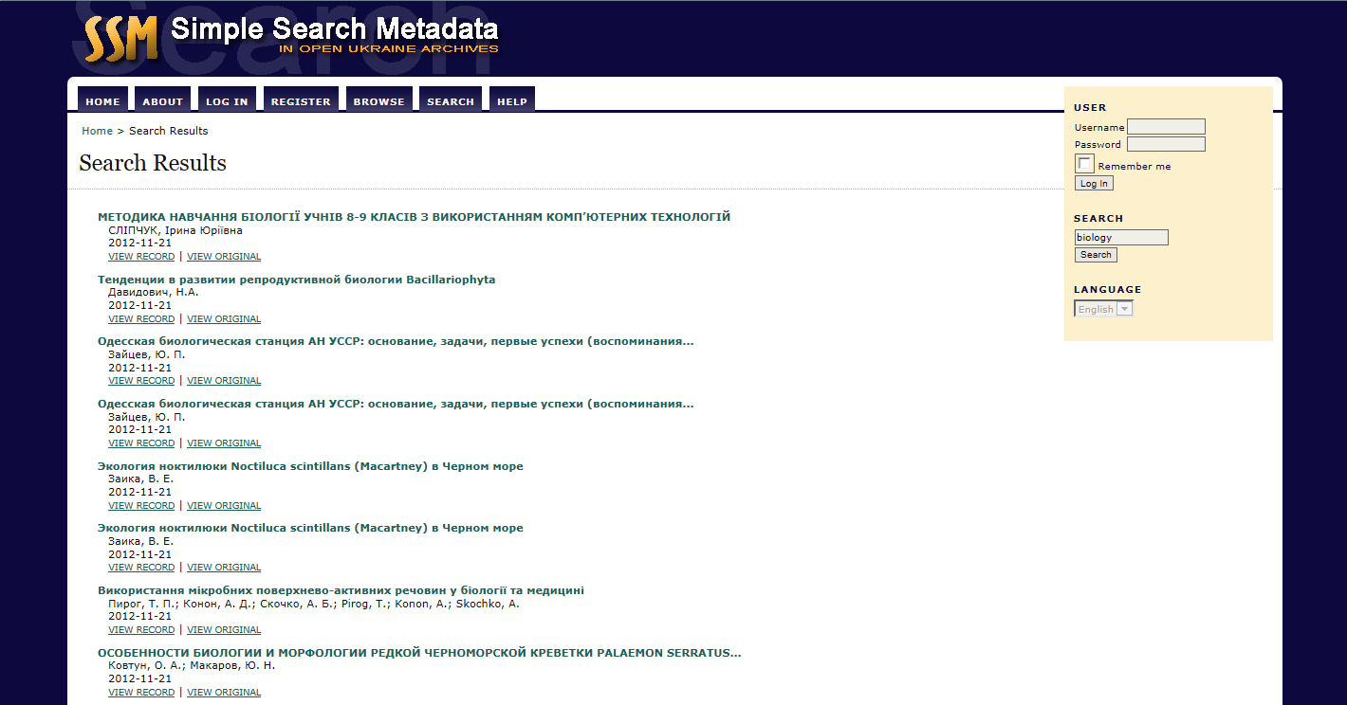
Скорочений пошук за предметом

Slide 5
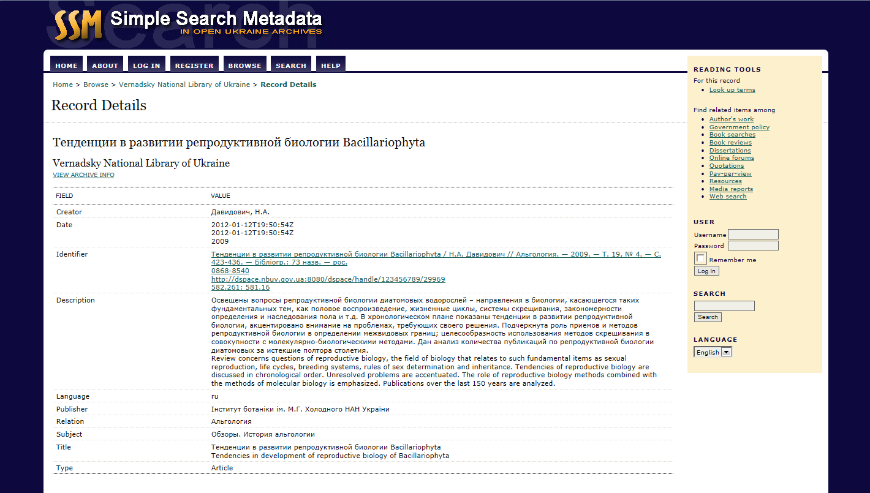
Перегляд знайденої статті в архіві Національної бібліотеки України ім. В.І. Вернадського

Slide 6
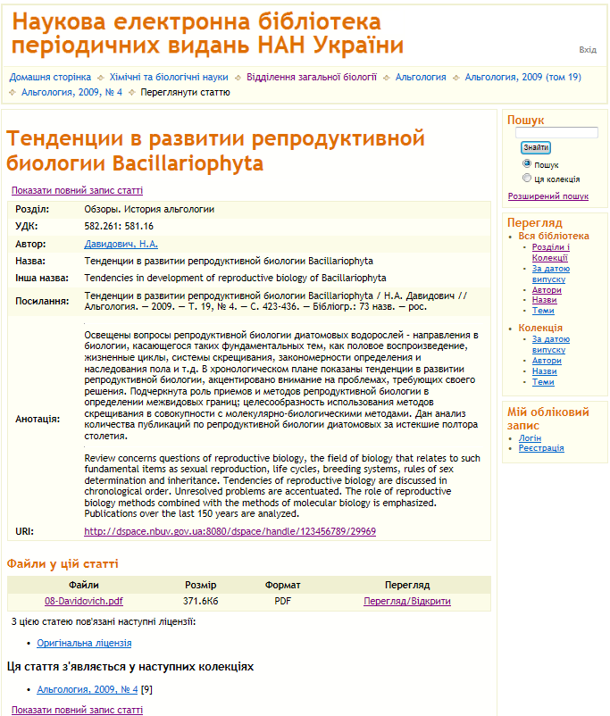
Повний запис статті в архіві

Slide 7

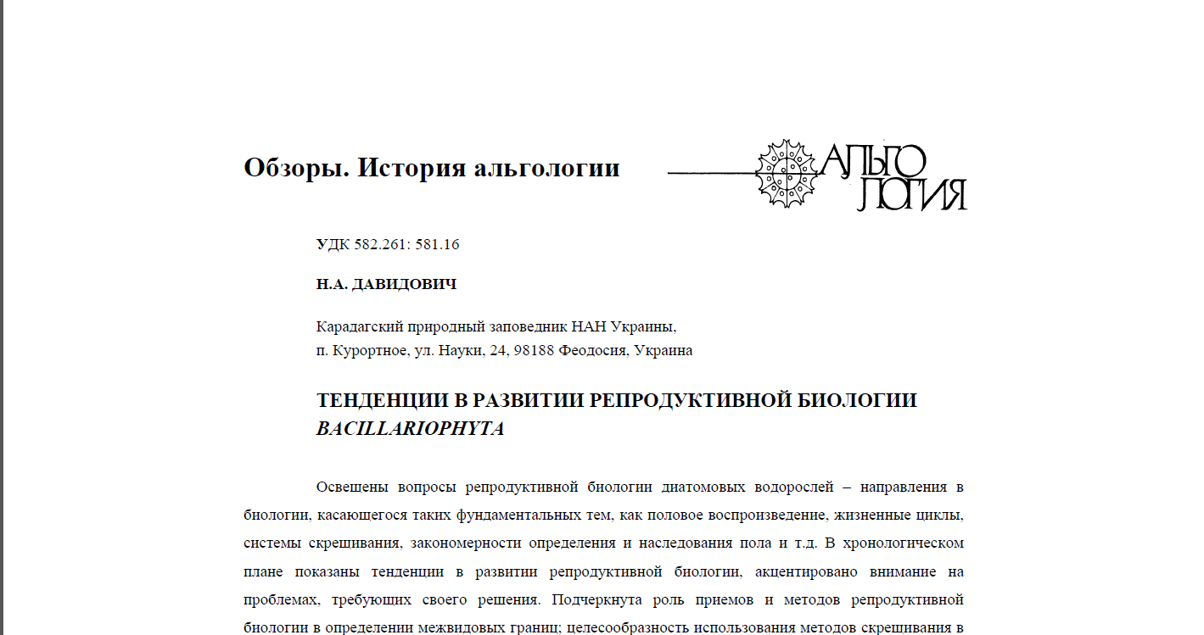
Повний текст статті
PDF

Slide 8
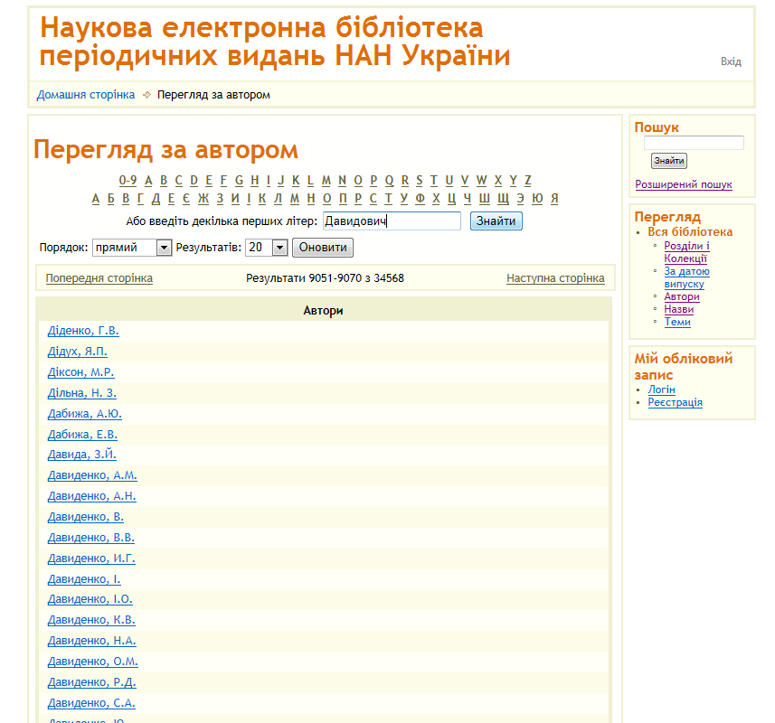
Перегляд пошукової системи в середині репозитарію

Slide 9
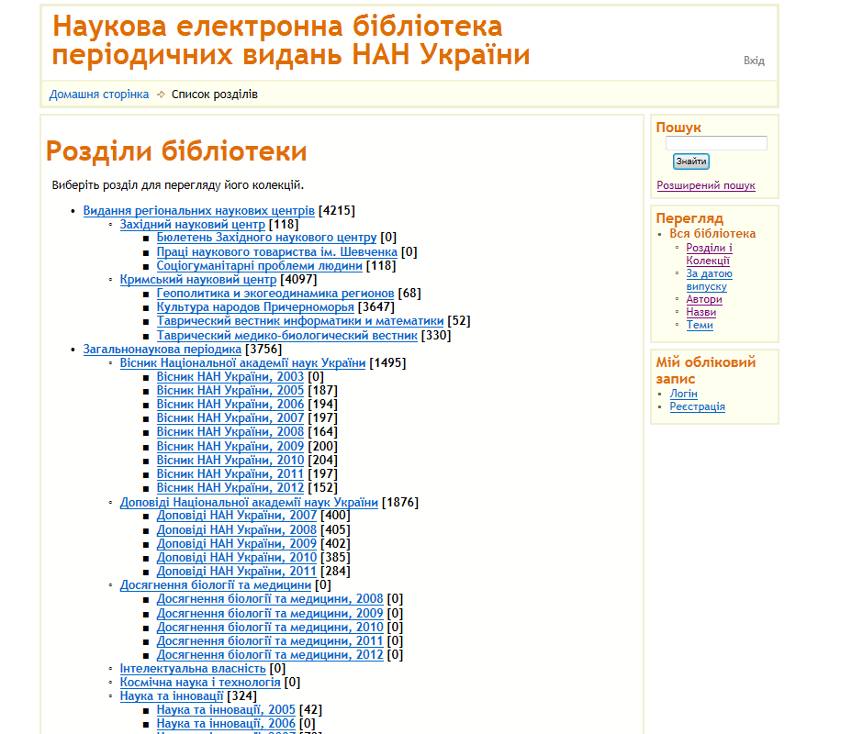
Розділи та колекції репозитарію

Slide 10
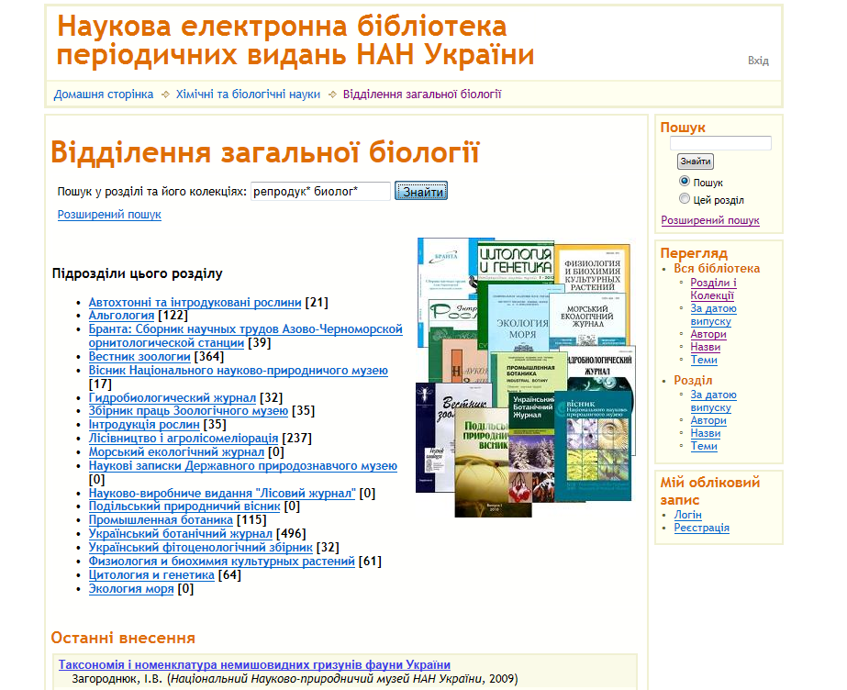
Пошук у розділі та його колекціях

Slide 11
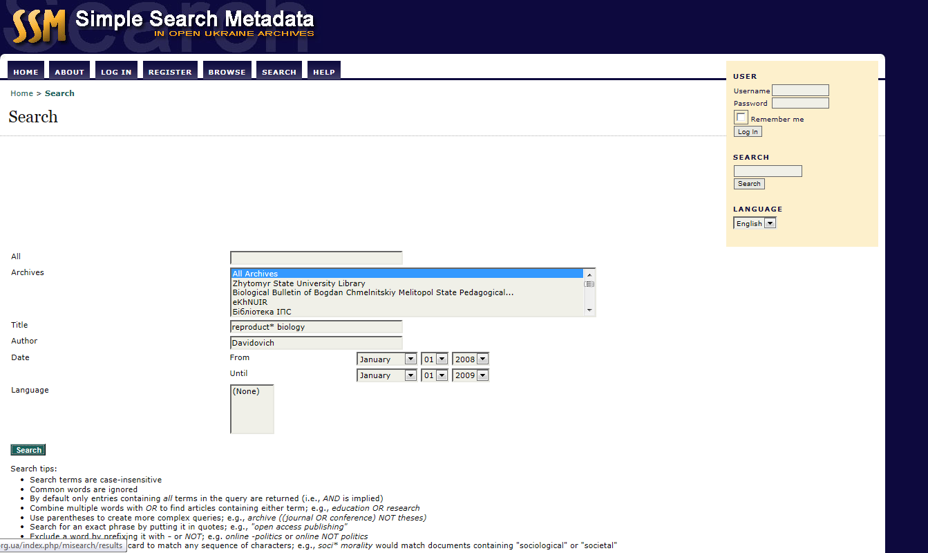
Розширений пошук в архівах

Slide 12
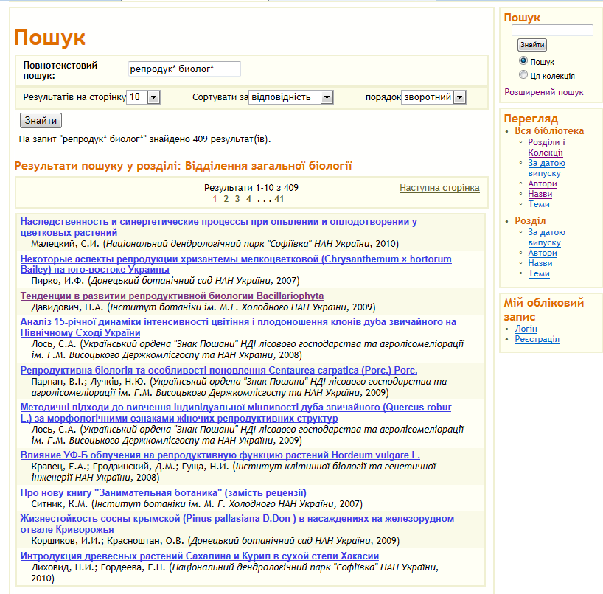
Результати пошуку

Slide 13
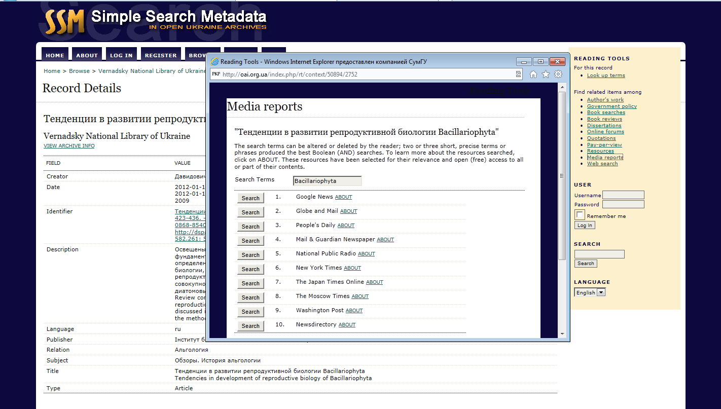
Пошук суміжних понять серед інших джерел
(за повідомленнями ЗМІ)

Slide 14
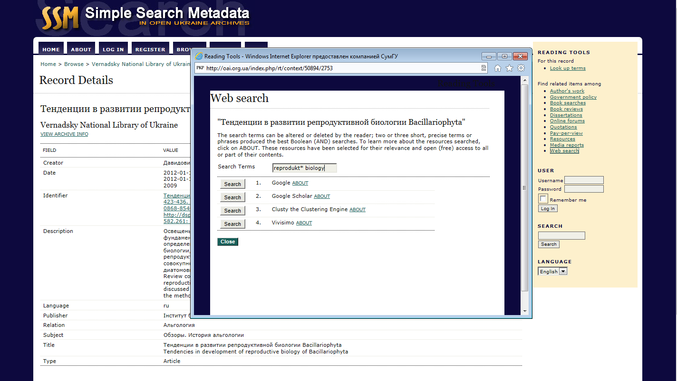
Веб-пошук

Slide 15
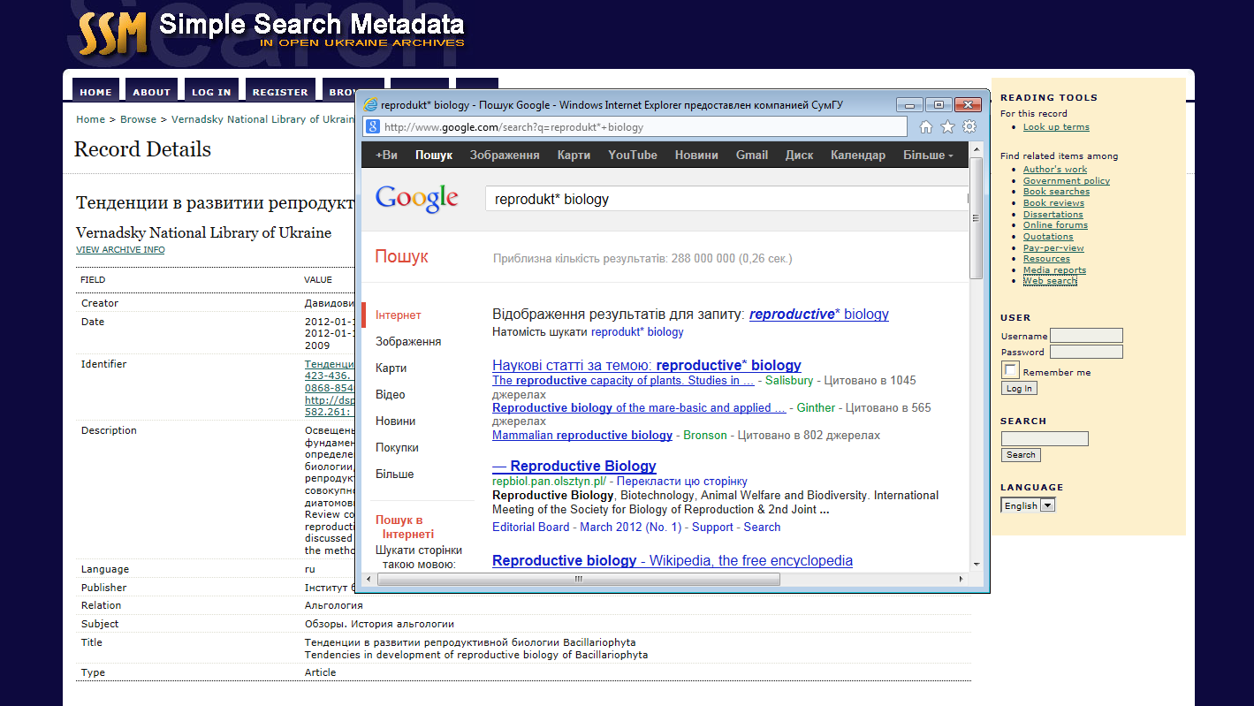
Результат пошуку

